Slide 1
제Ⅸ장.
비정형사업 편익산정 기법 중
CVM 적용을 위한 실행지침
(2021 - 4)

Slide 2
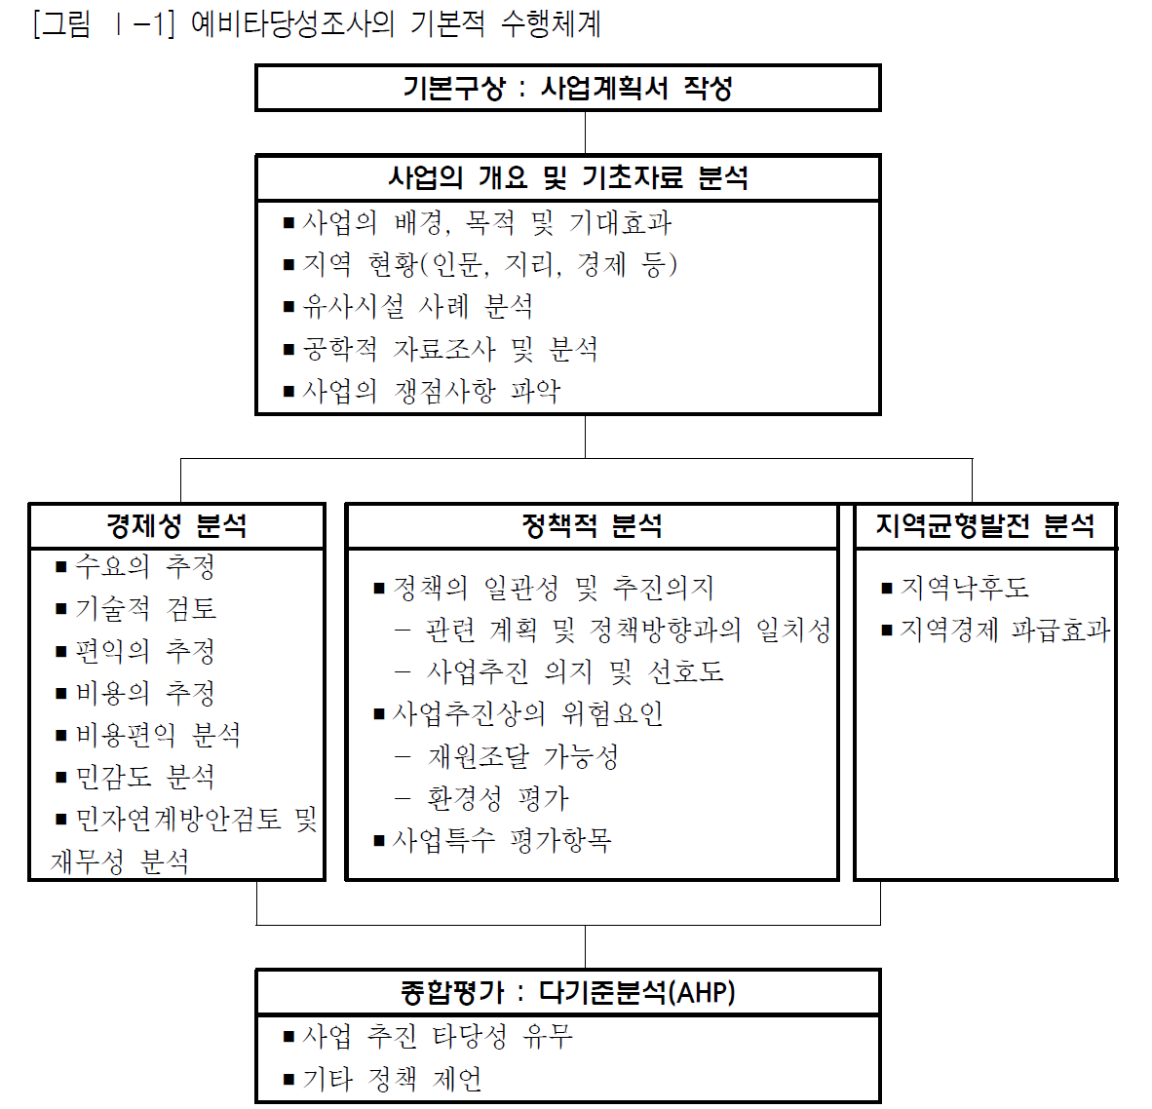
제Ⅰ장. 연구 개요
제Ⅱ장. 사업의 개요 및 기초자료 분석
제Ⅲ장. 경제성 분석
제Ⅳ장. 정책적 분석
제Ⅴ장. 종합평가 : 분석적 계층화법(AHP기법)
제Ⅵ장. 경제성 분석 보완연구
제Ⅶ장. 예비타당성조사단계에서의 민자연계방안
제Ⅷ장. 재무성 분석 보완연구
제Ⅸ장. 비정형사업 편익산정 기법 중 CVM 적용을 위한 실행지침
제Ⅹ장. 장래 개발계획 반영
제Ⅺ장. 세부 행정단위별 인구 및 GRP 장기전망
제Ⅻ장. 용지보상비 산정기준에 관한 연구

Slide 3
제1절 서론
제1절 서론
문화·과학·체육 시설의 건립으로 인한 편익은 국민들이 방문하여 시설이나 서비스를 사용함으로써 얻게 되는 편익이나 혹은 이러한 시설의 존립함으로써 현세대나 미래세대가 향유할 수 있는 무형적 편익으로 시장에서 거래되는 재화나 서비스가 아니어서 시장가격의 관찰이 어려운 비시장재(non-marketed goods and services)의 일종임
만약에 공공사업 시행과 관련한 비시장적 편익이 예비타당성조사에 누락된다면, 이러한 사업은 과소공급이 될 우려가 있음
시장에서 거래되고 가격이 설정되는 사적 시장재(private goods) 뿐만 아니라 시장에서 거래되지는 않지만 국민들에게 유용한 자원이나 서비스를 제공하는 비시장재(non-marketed goods)의 경제적 가치(economic values)를 측정하여 비용-편익분석 과정에 포함시키는 것은 공공사업의 예비타당성조사에 있어서 매우 중요한 일임
비정형사업의 예비타당성조사 수행 시 연구자가 조건부가치측정법(Contingent Valuation Method: CVM)을 활용하여 시장가격을 갖지 않는 재화나 서비스의 경제적 가치 즉, 화폐 단위로 편익을 측정하는 연구를 수행할 때 지켜야 할 최소한의 절차와 내용을 지침으로 작성

Slide 4
1. 경제적 가치의 개념
제2절 비시장재 경제적 가치평가의 이론적 근거
1. 경제적 가치의 개념
시장에서 재화나 서비스를 구입할 때, 소비자들은 시장에서 제시된 시장가격과 본인이 지불할 의사가 있는 최대 금액(Willingness To Pay: WTP)을 비교하여 WTP가 가격을 초과하거나 같을 때에만 구입함
재화에 대한 WTP는 시장에서 실제로 지급한 금액(시장가격)과 가격 이상의 초과분(소비자 잉여, consumer surplus)으로 구성됨 : WTP = 시장가격 + 소비자잉여
화폐 단위로 표시된 최대 지불의사(WTP)가 그 재화에 대한 소비자들의 선호도를 반영하고, 그리하여 경제적 가치를 나타낸다고 볼 수 있음

Slide 5
1. 경제적 가치의 개념
제2절 비시장재 경제적 가치평가의 이론적 근거
1. 경제적 가치의 개념
힉스(Hicks)는 효용 수준을 일정하게 유지시키는 보상수요곡선(compensated demand curve)에 근거한 보상변화(Compensating Variation: CV)와 동등변화(Equivalent Variation: EV)라는 새로운 후생개념을 제시함
보상변화 : 상황 개선 또는 악화
동등변화 : 상황불변
공공사업이나 정책의 시행은 주민들에게 시장에서의 거래여부와 관계없이 재화나 서비스 측면에서 이득(gain)을 가져다 주기도 하고, 손실(loss)을 입히기도 함
공공사업 시행으로 이득이 발생할 수 있는 상황
보상 변화(CV)는 사업시행 이전의 효용수준을 기준으로 개선된 상황을 확보하기 위하여 개인들이 지불하고자 하는 최대의 금액(Willingness To Pay: WTP) : 능동적 입장
동등변화(EV)는 이득을 포기하는 대가로 수용할 수 있는 최소한의 금액(Willingness To Accept: WTA)을 의미함 : 수동적 입장
공공사업 시행으로 상황이 악화되는 경우
보상변화는 개인들이 공공사업으로 손실을 감내하는 대신 수용할 수 있는 최소한의 보상금액(WTA)
동등변화는 상황이 악화되는 것을 방지하기 위해 지불하고자 하는 최대금액(WTP)

Slide 6
1. 경제적 가치의 개념
제2절 비시장재 경제적 가치평가의 이론적 근거
1. 경제적 가치의 개념
경제학자들에 의하면 상황변화에 따른 편익이 개개인의 소득에 미치는 영향이 크지 않다면, 두 편익 측정치인 WTP와 WTA의 추정치는 이론적으로 크게 다르지 않을 것이라고 보고 있음
그러나 그동안 실증 분석의 결과 두 편익측정치 간에 상당한 격차를 보이고 있고, 대체로 WTA가 WTP보다 과대로 평가되는 경향을 보이고 있음 : 일반적으로 (능동적)지출에 대해 소극적인 태도를 보임
CVM 등의 비시장가치기법을 사용하여 편익을 측정할 때, 이득을 확보하기 위한 WTP를 측정하고, 손실을 측정하고자 할 때에도 WTA 개념 대신에 손실을 방지하기 위한 WTP를 측정하는 것이 관행으로 되어 있음
수동적 입장
능동적 입장
수동적 입장
이론적으로는 능동적 입장(WTP)과 수동적 입장(WTA)의 편익 추정치는 동일함

Slide 7
2. 경제적 가치의 유형
제2절 비시장재 경제적 가치평가의 이론적 근거
2. 경제적 가치의 유형
경제적 가치평가는 재화나 서비스가 제공하는 모든 편익을 포함하는 총 경제적 가치(Total Economic Value: TEV)의 개념을 사용함
총가치는 사용가치(use value)와 비사용가치(non-use value) 혹은 소극적 사용가치(passive use value)로 구분됨
사용가치란 소비자가 직접 사용하거나 간접적인 수혜를 포함하여 비용이나 시간 또는 노력을 들임으로써 효용을 얻는 일체의 행위를 포함함
비사용가치는 본인의 현재 이용이나 미래의 사용가능성과는 관계없지만, 동시대 친지나 다른 사람들의 사용을 위한 이타적 가치(altruistic value), 미래세대들의 사용을 위한 유산가치(bequest value), 있는 그대로의 존재를 유지시키려는 존재가치를 포함함 → 비사용가치는 문화나 과학 시설과 같이 대체재가 거의 없는 비시장재의 경우 특히 중요함
미래의 사용가능성을 위하여 옵션을 남겨두기를 원하는 선택가치는 계획된 사용이라는 견지에서 사용가치에 포함시키기도 하고, 현재 사용할 의사가 없다는 견지에서 비사용가치에 포함시키기도 함

Slide 8
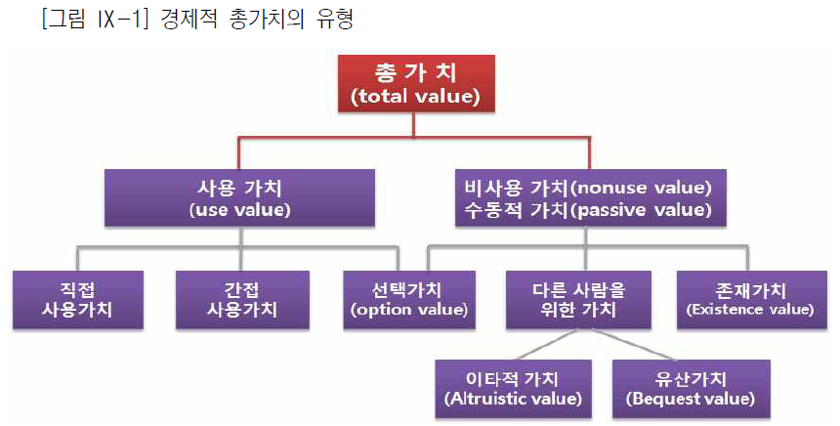
2. 경제적 가치의 유형
제2절 비시장재 경제적 가치평가의 이론적 근거
2. 경제적 가치의 유형
총가치를 사용가치와 비사용가치로 명확하게 구분하는 것이 현실적이지 않을 수 있고, 총가치의 구성요소들이 선형적으로 더해지기 때문에 경쟁적 가치들을 중복적으로 합산될 우려가 있어서 경제적 가치의 구성요소들을 구분하지 않고 총체적인 경제적 가치로 평가함

Slide 9
3. 비시장 가치평가기법
제2절 비시장재 경제적 가치평가의 이론적 근거
3. 비시장 가치평가기법
관찰 vs. 진술 : 비시장재에 대한 경제적 가치를 추정하는 기법은 크게 현시선호접근법(Revealed Preference Method: RP)와 진술선호접근법(Stated Preference Method: SP), 그리고 편익이전(Benefit Transfer: BT)으로 구별할 수 있음
현시선호접근법은 평가대상인 비시장재가 기술적 혹은 구조적인 관계가 있는 사적 시장재에 미치는 영향을 파악하여 비시장재의 가치를 간접적으로 추정하는 기법 : 여행비용접근법(Travel Cost Method: TCM), 확률효용모형(Random Utility Model: RUM), 헤도닉 가격접근법(Hedonic Price Method: HPM), 회피행위접근법(Averting Behavior Method: PBM)
진술선호접근법은 비시장재를 거래할 수 있는 시장을 가상으로 설정하여(constructed market) 비시장재에 대한 지불의사를 직접 표현하도록 하는 기법 : 조건부가치측정법(Contingent Valuation Method: CVM), 선택모형(Choice Modeling; Choice Experiment: CM; CE)
편익이전(BT) 기법은 현시선호와 진술선호에 기초한 연구결과들을 활용하여 새로운 사업이나 정책으로 인한 편익을 추정할 수 있는 기법
평가대상 재화나 서비스와 유사한 사례가 별로 없거나(unique), 유산적 가치(heritage)가 크거나 교육적으로 중요하다고 느끼는 자산에 대해서 비사용가치가 중요한 역할을 함 → 비사용가치가 주를 이룬다면 현시선호기법은 사용될 수 없고 진술선호기법만이 사용될 수 있음
재화나 서비스의 공급 여부나 공급량의 변화와 같이 재화의 전반적인 측면에서 평가가 필요하다면 진술선호기법 중 조건부가치측정법(CVM)이 적절함

Slide 10
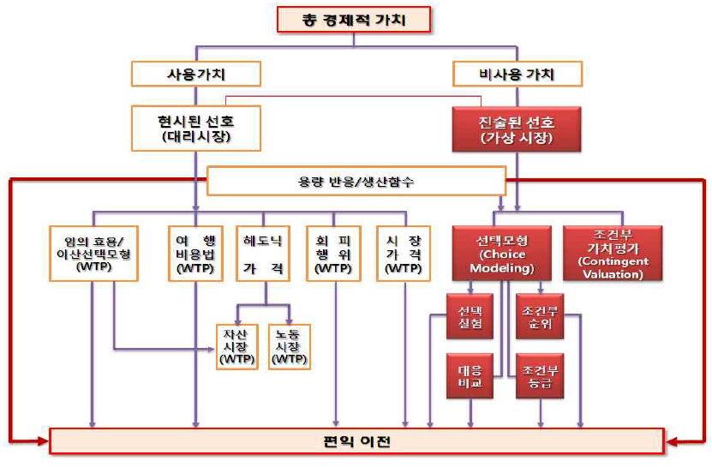
3. 비시장 가치평가기법
제2절 비시장재 경제적 가치평가의 이론적 근거
3. 비시장 가치평가기법
문화·과학 시설 등 전반적인 사업의 타당성을 검증하는 예비타당성조사에서는 선택모형기법보다CVM 적용이 더 적절함 → CVM적용을 위한 실행지침

Slide 11
1. CVM의 간략한 소개와 역사
제3절 CVM 적용을 위한 실행지침
1. CVM의 간략한 소개와 역사
1970년대 미국에 “자원·환경경제학회”가 창설되고, 여러 환경경제학자들(Hanemann 등)이 CVM의 이론적 기초를 후생경제학의 틀 안에서 확립해가면서 CVM 설문 디자인과 계량분석모형이 확립
미국의 수자원위원회는 1970년대부터 CVM을 수자원 관련 사업의 타당성 분석에 포함시켰으며, 미국 공병단(US Army Crops of Engineers)도 CVM을 채택하여 여러 개발사업의 타당성 분석에 적용
원유 수송선 Exxon Valdez호가 1989년 3월에 미국 알래스카 해안에 좌초하면서 Prince William Sound 해협이 온통 원유로 뒤덮인 사건은 신뢰할 만한 가치평가기법으로서 CVM에 대한 하나의 도전인 동시에 발전의 기회가 됨 → 논쟁의 핵심은 오염자인 Exxon사에 청구할 보상액을 결정하는 데 있어서 CVM를 사용할 수 있느냐의 여부와, 알래스카 주민들에 의한 사용가치 이외에도 존재가치나 유산가치 등을 포함하는 비사용가치(혹은 소극적 사용가치)를 피해액에 포함시키는 가의 여부
존재가치까지도 포함하는 CVM이 환경피해보상액을 결정하는 데 사용될 수 있다고 결론을 내림으로써 비시장재 가치평가기법으로서 CVM의 타당성을 인정하였지만, 다른 한편으로 CVM이 무분별하게 사용되는 것을 막기 위해 미국 국립해양·대기관리국(NOAA) 가이드라인을 제시함 → 본 지침서 역시 이 NOAA 가이드라인의 주요 내용을 충분히 반영하여 작성됨

Slide 12
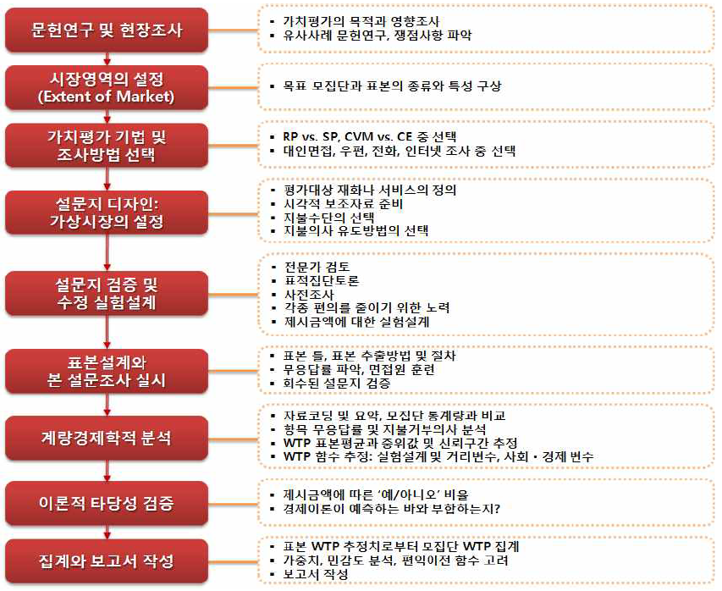
2. CVM 연구 조사 설계
제3절 CVM 적용을 위한 실행지침
2. CVM 연구 조사 설계
3.4 CVM 적용시 유의해야 할 편의(bias)
3.5 CVM 연구결과의 신뢰성과 타당성
3.2 CVM 연구 조사 설계
3.3 표본설계와 본 조사 실시
3.6 CVM 자료의 계량경제학적 분석
3.7 집계(Aggregation)

Slide 13
가. 초기연구: 문헌조사와 현장조사
제3절 CVM 적용을 위한 실행지침
2. CVM 연구 조사 설계
CVM연구에서 가장 먼저 해야 할 일은 대상사업 시행에 따른 편익이 구체적으로 무엇이며, 수혜자가 누구인지 등 CVM 연구에서 얻고자 하는 답이 무엇인지 확실히 하는 것임
이를 위해 평가대상 재화나 서비스에 대한 가치평가 연구에 대한 기존의 문헌을 연구함
동시에 평가대상에 대한 현장조사를 실시하면서, 설문조사 시 사용할 수 있는 시각적 보조자료(visual aids) 현장 촬영 등을 함

Slide 14
나. 설문조사 전반 대한 사전 점검
제3절 CVM 적용을 위한 실행지침
2. CVM 연구 조사 설계
적용할 가치평가기법과 설문조사 방법 등을 결정하고, 잠재적 모집단을 정의하며 표본의 크기 등 설문조사 전반에 대한 사전 점검을 함
목표 모집단 설정과 표본의 선택
목표 모집단은 관례적으로 개발사업이나 정책의 시행으로 경제적 혹은 법적인 측면에서 영향을 받는 사람들을 포함함
표본 WTP 평균을 모집단에 속하는 가구 수를 곱하여 연간 총편익을 구하기 때문에 모집단의 설정은 총편익의 계산에 매우 중요한 영향을 미치므로 신중하게 설정해야 함
설문조사기법의 선정
대인면접법(in-person survey)이 가상 시나리오에 대한 배경설명 등을 설명하기가 용이하며, 복잡한 질문을 신축적으로 할 수 있어 CVM 설문조사에 적합
시각적 보조도구(visual aids)를 사용할 수 있으며, 표본통제 가능성이 커서 모집단에 대한 대표성이 있는 표본구성이 좀 더 용이하며, 탐문 등이 가능하여 항목별 무응답률을 줄일 수 있고, 또한 설문 전체 응답률도 높일 수 있음
그러나 대인면접법은 조사비용이 많이 들기 때문에 설문조사 결과의 질적인 측면과 비용적 측면을 고려하여 설문조사기법을 정해야 함
대인면접법 이외에도 우편조사, 전화조사, 우편조사와 대인면접법의 혼합형, 우편조사와 전화조사의 혼합형, 그리고 최근 들어 사용이 늘어나고 있는 인터넷 조사 등이 있음

Slide 15
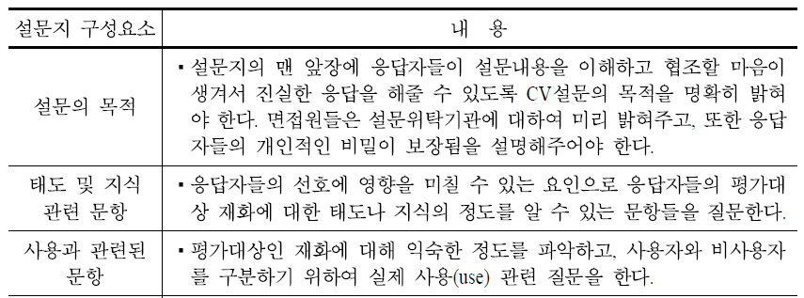
다. CVM 설문지 디자인
제3절 CVM 적용을 위한 실행지침
2. CVM 연구 조사 설계
CVM은 무작위 추출된 응답자들에게 명확하게 정의된 비시장 재화나 서비스에 대한 WTP를 직접 질문하여 응답자들의 선호를 화폐 단위로 도출하는 방법
응답자들이 정확하고 쉽게 그리고 일관성 있게 이해하여 사려깊고 진실된 응답을 할 수 있도록 하려면 적절한 단어와 문장, 질문 형식과 내용 그리고 전반적인 배치와 구성 등에 유의하여 설문지를 작성하여야 함

Slide 16
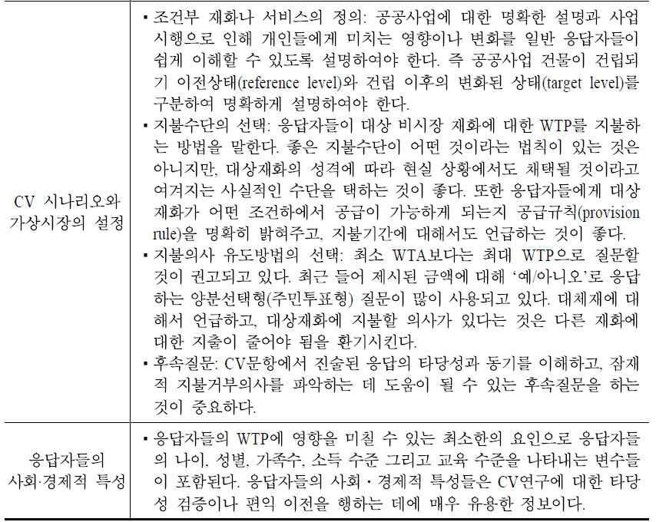
다. CVM 설문지 디자인
제3절 CVM 적용을 위한 실행지침
2. CVM 연구 조사 설계

Slide 17
다. CVM 설문지 디자인
제3절 CVM 적용을 위한 실행지침
2. CVM 연구 조사 설계
CV 시나리오와 가상시장의 설정 - 조건부 재화나 서비스의 정의
우선 추진 중인 시설의 입지, 사업규모, 사업기간, 주요시설이나 프로그램 등 물리적⋅기능적 특성이나 속성을 명확하게 설명하고, 이러한 시설의 건립이 개인들에게 미치는 영향이나 효과를 일반 응답자들이 쉽게 이해할 수 있도록 설명
개인들이 평가하는 비시장 재화나 서비스는 관련 시설이나 건물 자체라기보다는 바로 이러한 시설의 건립으로 인하여 개인들이 얻는 재화나 서비스 → 화폐단위로 측정
[그림 Ⅸ-4] 3단계를 거쳐서 평가대상 조건부 상품(contingent commodity)이 정의됨
시설을 건립 운영할 책임이 있는 제도적 장치나 기관에 대해서도 명시하고, 지역적 혹은 국가적 측면의 유사 대체재에 대한 설명도 포함하여야 함
정확한 이해를 돕기 위해 사진, 그림, 지도, 비디오 등 시각적 자료를 제공할 수 있지만, 이러한 정보제공의 효과를 사전에 면밀히 검증해야 함

Slide 18
다. CVM 설문지 디자인
제3절 CVM 적용을 위한 실행지침
2. CVM 연구 조사 설계

Slide 19
다. CVM 설문지 디자인
제3절 CVM 적용을 위한 실행지침
2. CVM 연구 조사 설계
CV 시나리오와 가상시장의 설정 - 지불수단의 선택
지불수단은 강제적인 수단과 자발적인 수단으로 나눌 수 있음
강제적인 지불수단으로는 세금, 부담금, 입장료, 수수료, 가격인상 등의 형태가 있음. 강제적인 수단이 지불수단으로 채택되었을 때 응답자들이 이러한 지불수단에 대해 적대적인 감정을 가지고 있어서 무응답으로 이어질 수 있음
반면에 기부금이나 선물 등 자발적인 수단은 무임승차를 초래할 수 있어서 CV 연구자들이 추천하는 방법은 아님
대부분의 예비타당성조사 대상이 공공재적 성격을 갖고 있어서 주로 소득세 세금인상을 지불수단으로 선택하고 있음
예비타당성조사 대상사업들이 대체로 4년 내지 5년 정도의 사업계획으로 추진되기 때문에 소득세를 한번만 추가적으로 인상하는 것이 아니라 대부분 5년 동안 한시적으로 인상하는 것으로 질문하고 있음

Slide 20
다. CVM 설문지 디자인
제3절 CVM 적용을 위한 실행지침
2. CVM 연구 조사 설계
CV 시나리오와 가상시장의 설정 - 지불의사 유도방법의 선택
지불의사 방법에 따라 WTP의 추정치가 다르게 측정되는 경향이 있음
지불카드방법과 양분선택형방법 사용
지불카드방법(복수의 금액 제시 → 1개 선택)은 개방형질문이나 입찰게임 방법보다는 편의(Bias)에 상대적으로 적게 노출되고, 비용측면에서도 양분선택형 질문보다는 저렴하지만 유인일치(Incentive Compatible : 모든 참가자가 자신의 진정한 선호에 따라 행동하는 것만으로도 최상의 결과를 얻을 수 있는 경우)적인 질문방법은 아님
단일 양분선택형 방법(single bounded dichotomous choice)은 시장에서 가격을 보고 구입할 것인가 말 것인가를 결정하는 사적재화의 구매방식과도 비슷할 뿐만 아니라, 공공정책의 지지 여부를 결정하는 주민투표형식과도 비슷하여 응답자가 대상재화에 대한 선호를 사실대로 표현할 유인이 있음 → 전략적 편의와 무응답률 그리고 이상치가 상대적으로 적음
이중 양분선택형 방법(double-bounded approach) : 초기에 제시된 금액에 대해 응답자가 “예”라고 대답하면 그보다 높은 금액(보통 2 배)을 한 차례 더 제시하고, 반면에 “아니오”라고 응답하면 그보다 낮은 금액(보통 1/2배)을 한 차례 더 제시함 → 분산 감소
예비타당성조사에서 수행된 CVM 연구들은 효율성이 높은 이중양분선택형모형을 채택함

Slide 21
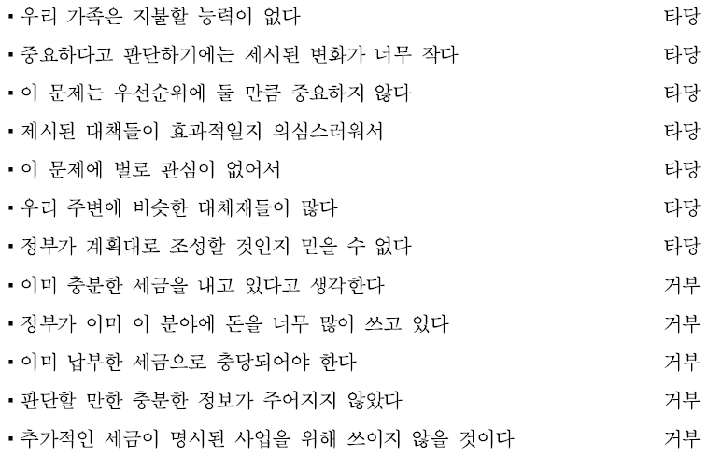
다. CVM 설문지 디자인
제3절 CVM 적용을 위한 실행지침
2. CVM 연구 조사 설계
후속 질문(follow-up questions)
응답자들의 CV문항에 대한 답변 동기를 이해하기 위하여 후속질문을 하는 것이 중요함
“아니오”로 응답한 사람들 중 CV 문항에 대한 지불거부의사가 타당한지를 밝히기 위해 후속질문 필요
무응답(“아니오” 응답)을 타당한 것으로 보아야 할지, 아니면 지불거부(가치가 없는 것이 아닌 단지 내기 싫다)로 보아야 할지 구분
문제 응답자

Slide 22
라. 설문지 검증 및 수정
제3절 CVM 적용을 위한 실행지침
2. CVM 연구 조사 설계
설문지 초안의 전문가 검토
설문지 초안이 나오면, 특히 CV 문항의 구성요소들에 대해 경제학자들 뿐만 아니라 대상재화의 특성과 관련된 분야의 전문가들의 검토가 필요
더욱 좋은 방법은 설문지 초안을 만들 때부터 관련 분야 전문가들과 같이 작업을 하는 것임
표적집단토론(focus group discussions)
표적집단토론은 6~12명의 잠재적 응답자들을 편안한 장소에 모아놓고 1~2시간 동안 사회자가 CV 문항 관련 사항들을 집중적으로 토론하는 방식임 ← 표적집단은 모집단에서 선발
표적집단토론이 끝나면 토론된 내용에 따라 설문지가 수정됨
사전조사(pretest)
본 조사 표본의 크기와 CV 설문지 디자인의 복잡성에 비추어, 사전조사 표본은 25~100명으로 구성되면 적절
사전조사를 위한 표본의 추출은 본 설문조사와 같이 무작위로 추출되는 것이 바람직하나, 비용을 고려하여 편이적으로 추출할 수도 있음
사전조사 시에는 개방형으로 질문하여, 본 조사에서 제시될 양분선택형 질문의 제시 금액의 범위를 정하는 데 기초자료로 삼을 수 있음
무응답이나 개방형 CV 문항에서 제로 지불의사를 표시한 응답자들에 대한 심층적인 검증이 필요

Slide 23
라. 설문지 검증 및 수정
제3절 CVM 적용을 위한 실행지침
2. CVM 연구 조사 설계
제시금액 설계
WTP 추정치의 효율성을 극대화할 수 있는 최적제시금액설계(optimal bid design) 방법들이 제시되고 있지만, 최적제시금액들은 근거가 되는 WTP 분포의 형태를 알거나 계수추정치를 알고 있을 때 설계가 가능함 → 그러나 이러한 정보들을 알고 있다면 CVM 설문조사 자체를 시행할 필요가 없음
대안으로, 최적 제시금액들은 아닐 수 있지만 포커스그룹과 사전조사(pre-test) 결과 얻어진 WTP 분포를 사용하여 단계적으로 본 CV 조사의 제시금액을 선정 → 사전조사 결과 얻어진 WTP 분포의 15%에서 85% 범위 내에서 4가지에서 6가지 제시금액을 설정

Slide 24
가. 조사대상 및 표본추출
제3절 CVM 적용을 위한 실행지침
3. 표본설계와 본 조사 실시
전형적으로 본 조사 표본은 개방형 질문에 대해 250~500여명, 폐쇄형 질문에 대해 500~1,000명의 표본이 필요함
CVM 연구들의 표본은 대체로 사전조사 시 100명 그리고 본 조사에서는 1,000명이므로, 지불의사함수의 추정단계와 편익측정 단계 모두 대규모 표본의 통계적 특성을 살리기에 충분함
확률표본을 구성하는 첫 번째 단계는 표본 틀(sampling frame)을 구성하는 것임 → 표본 틀은 전화번호부나 선거인 등록부, 전기요금 납부자 명단 등과 같이 잠재적인 응답자들을 포함하는 구체적인 명부를 의미함
표본 틀로부터 확률적 표본추출방법을 사용하여 표본단위(sample unit) 선택함
예비타당성조사에서 실시되는 대부분의 CVM 연구에서 지불수단으로 ‘가구 총소득세”를 채택 → 가계 단위의 지불의사를 얻으려면 전 가구를 대표할 수 있는 가구주에게 질문을 해야 함
지역별 표본 비중은 필요시 대상사업 인접 지역(사용자 그룹)과 비인접 지역(비사용자 그룹)으로 양분하고 있으며, 대체로 사용자그룹과 비사용자 그룹의 표본비중은 3:7이나 4:6 등으로 사업에 따라 탄력적으로 정하고 있음

Slide 25
나. 설문조사 시행
제3절 CVM 적용을 위한 실행지침
3. 표본설계와 본 조사 실시
설문방법은 개별면접설문, 전화설문, 우편설문 등이 있음
CVM 연구는 비용이 상대적으로 많이 소요된다는 단점이 있지만 응답자가 설문내용을 충분히 이해할 수 있도록 하며, 보다 정확한 응답을 이끌어내기 위하여 숙련된 면접조사원들을 통해 일대일 대인면접법으로 설문을 실시하고 있음
대인면접법으로 설문조사를 수행할 때 표본으로 선택된 가구나 개인들이 설문조사에 참여하기를 거부하는 비율인 무응답률(unit non-response rate)을 기록함
CV 설문지의 면접의 맨 마지막에 응답자의 전화번호를 기재하도록 하여, 이를 토대로 설문조사 감독자들은 임의로 추출된 가구를 대상으로 확인전화를 실시하고 조사원들이 조사를 제대로 수행했는지 여부와 응답의 일관성을 점검하도록 함
면접이 완료된 설문지는 감독관(supervisor)이 검증을 하고 빠진 항목이나 일관성이 없는 설문지는 다시 재확인하는 작업을 거친 후 엑셀(excel)등의 프로그램을 사용하여 코딩(coding)과 자료입력을 마쳐 계량경제학적 분석을 위한 원자료(raw data)를 생성

Slide 26
가. CV 설문 디자인 단계에서 발생할 수 있는 주요 편의
제3절 CVM 적용을 위한 실행지침
4. CVM 적용시 유의해야 할 편의(bias)
가상편의(hypothetical bias)
CVM은 시장행동에 기초하는 것이 아니라 가상적인 상황이나 상황변화에 대한 개인들의 지불 의도에 바탕을 두기 때문에, 동일한 상황이 실제로 발생하였을 때 실제 지불하는 금액과 다를 수 있음
그러므로 CV 시나리오나 지불수단을 보다 현실적으로 만들기 위해 노력해야 함
전략적 편의(strategic bias)
전략적 편의는 CVM 연구에서 도출된 지불의사가 유인양립성(incentive compatible)을 확보하지 못하는 경우 발생하며, 특히 공공재의 경우 무임승차와 연계되어 CVM 연구의 가장 심각하고 발생 가능성이 큰 편의 중의 하나로 보고 있는 것이 바로 이 전략적 편의임
관련 비시장재의 공급이 확실 시 되거나, 진술한 WTP를 실제로 징수할 것이라고 믿는다면, 자신의 진실된 WTP보다도 낮은 금액을 제시할 것임
반대로 진술된 금액에 따라 재화공급이 결정된다고 생각한다면 진실된 WTP보다 높은 금액을 표현함

Slide 27
가. CV 설문 디자인 단계에서 발생할 수 있는 주요 편의
제3절 CVM 적용을 위한 실행지침
4. CVM 적용시 유의해야 할 편의(bias)
설계편의(Design bias)
CV 설문지가 가상시장에서 거래되는 비시장재에 대해 응답자들이 이해할 수 있도록 명확하게 조건부 상품이나 거래조건 등에 관한 충분한 정보를 전달(정보효과, information effects)하지 못할 때 설계편의 문제가 발생
시작점 편의(starting point bias) : 입찰게임이나 지불카드, 그리고 이중양분선택형 질문방식 시 초기에 제시된 금액에 정박하여(anchoring) WTP를 진술
지불수단편의(payment vehicle bias) : 설문지에서 채택된 지불수단의 현실감이 부족하여 응답자들의 이해가 부족하거나 거부감으로 지불의사에 영향을 미침
포함효과/범위효과(embedding effects/scope effects)
포함효과(혹은 전체-부분효과, part-whole effects) : 전체와 부분으로 볼 수 있는 연속적인 질문에서 WTP의 차이가 통계적으로 유의하게 나지 않음 ← 부분이 전체를 대변하는 오류
범위효과 : 평가대상 재화의 양적인 변화(scope)에 대해서 WTP가 경제이론이 제시하는 바와 같이 적절하게 반응하지 않음 ← 예) 서비스의 혜택이 커지는데도 WTP는 꺼꾸로 작아지는 오류

Slide 28
나. 설문조사 시 발생할 수 있는 편의
제3절 CVM 적용을 위한 실행지침
4. CVM 적용시 유의해야 할 편의(bias)
무응답 편의(non-response bias)
표본설문조사에 응하지 않아 발생할 수 있는 무응답 편의(non-response bias)는 크게 표본 무응답 편의(sample non-response bias)와 표본선택 편의(sample selection bias)로 나눌 수 있음
표본 무응답 편의 : CVM 설문조사를 위한 표본 추출과정에서 당초 계획했던 대로 응답자들을 확보할 수 없어서 표본의 특성이 모집단의 특성과 달라질 때 발생
표본선택 편의 : 설문에는 응하였더라도 CVM 문항에 응하는 정도가 개인별 특성에 따라 달라질 수 있기 때문에 발생
“예/아니오” 발언 편의('yea/no' saying bias)
설문조사 시 응답자가 면접자를 기쁘게 해주려고 “예”라고 대답하거나, 면접자에 대한 거부감으로 “아니오”를 연발하는 경우 발생할 수 있음

Slide 29
가. CVM의 신뢰성(reliability)
제3절 CVM 적용을 위한 실행지침
5. CVM 연구결과의 신뢰성과 타당성
신뢰성 : 측정하고자 하는 현상이나 대상을 얼마나 일관성 있게 측정하였는가를 나타내는 지표 : 안정성, 일관성, 예측가능성, 정확성이라고도 불림 : 측정 그 자체나 측정자 혹은 측정과정에 관한 내용
동일한 비시장재에 대하여 반복적으로 WTP를 측정하였을 때 비슷한 결과가 나왔다면 CVM 연구는 신뢰성을 확보하고 있다고 말할 수 있음
대체로 CVM 분석은 단 한차례 설문조사를 해서 얻은 가치 추정치를 장기간이 요구되는 사업이나 정책분석의 비용-편익분석에 적용해야 하기 때문에 CVM의 신뢰성 확보는 중요함
기존문헌에 의하면, 동일한 비시장재에 대하여 시간적 간격을 두고 다른 표본을 사용하거나 같은 표본을 사용하여 재조사한 결과, 비슷한 총가치가 도출되어 CVM 결과가 시간적으로 안정적이므로 신뢰할 만하다는 긍정적인 결과를 보여줌

Slide 30
나. CVM의 타당성(validity)
제3절 CVM 적용을 위한 실행지침
5. CVM 연구결과의 신뢰성과 타당성
타당성 : 측정을 위해 개발한 도구를 사용하여 측정하고자 하는 개념이나 속성을 얼마나 정확하게 측정할 수 있는가를 나타내는 지표 : 측정 도구나 방법에 관한 내용
CVM 조사 결과, 추정된 WTP가 여러 형태의 편의 발생 가능성과 가상시장 상황이라는 한계를 극복하고 응답자들의 참 WTP(true WTP)에 근접한 수치로 측정이 되었다면 타당성을 확보하였다고 봄
내용적 타당성(content validity) : 명확하게 정의된 재화를 이해 가능하고 적절한 방법으로 질문하여 응답자들로 하여금 신중하고 진실되게 응답하도록 동기를 부여하였는가?
구성적 타당성(construct validity) : 경제이론이 제시하는 바를 잘 따르고 있는가(이론적 타당성), 다른 비시장적 가치평가기법으로 측정한 WTP와 비교 가능한 범주 안에 있는가(수렴적 타당성)?
이론적 타당성(theoretical validity) : WTP 함수가 관련 비시장재의 수량이나 응답자들의 의식 혹은 사회·경제적 특성들에 의해 통계적으로 유의하게 설명되는가를 살펴봄으로써 검증할 수 있음
수렴적 타당성(convergent validity) : CVM 결과가 여행비용접근법이나 특성가격접근법 등 현시선호접근법을 통하여 얻은 결과와 크게 다르지 않음을 보여줌으로써 검증할 수 있음

Slide 31
가. CV자료의 통계적 요약 및 점검
제3절 CVM 적용을 위한 실행지침
6. CVM 자료의 계량경제학적 분석
자료 분석 단계의 구성
1단계 : 평가대상 재화나 서비스의 변화에 대한 WTP를 측정하기 위하여 개인들의 선호함수를 추정(estimate)
2단계 : 추정된 계수추정치를 사용하여 WTP 표본평균이나 중앙값을 추정하고 신뢰구간을 계산(calculate)
수집된 표본의 CV 문항 실험설계의 주요 요소들과 응답자들의 특성을 요약정리 한 뒤, 목표 모집단의 인구통계학적 특성과 서로 비교하여 표본의 대표성에 대하여 검토
또한 CV 문항에 대한 응답자들의 반응을 통계표 혹은 그래프를 사용하여 요약
특히 CV 문항이 양분선택형으로 이루어진 경우 주어진 제시금액에 따른 응답자들의 “예/아니오”의 비율을 살펴봄으로써 CV 문항의 이론적 타당성을 검증

Slide 32
나. 지불거부의사(Protest bids)의 처리
제3절 CVM 적용을 위한 실행지침
6. CVM 자료의 계량경제학적 분석
응답 거부자들은 평가대상 사업에 대한 본인들의 선호를 표시하지 않아서 그들의 진정한 지불의사를 알 방도가 없기 때문에 지불거부 응답을 이상치(outliers)로 간주하여 분석대상 표본으로부터 제거하고 계량경제학적 분석을 진행하는 것이 가장 손쉬운 방법임
그러나 이렇게 지불 거부자들을 제외하고 분석할 경우, 모집단을 대표하도록 표본이 추출되었다면, 이들의 일부를 제외하고 WTP 분포를 측정한다는 것은 산출된 총편익의 대표성에 문제가 생김
지불거부 응답이 전 표본의 20~30%가 넘는 등 표본에서 차지하는 비중이 크고 특정 그룹(일례로 저소득층)의 응답자들이 주로 지불 거부할 경우, 분석을 위해 사용된 표본의 특성이 모집단이나 지불 거부를 포함한 전체 표본의 특성과 달라질 수 있어서 WTP 추정결과에 체계적 표본선택 편의(systematic sample selection bias)를 초래할 수 있음
이러한 표본선택 편의 가능성을 검증하고 교정하기 위하여 다음 방법을 시도해볼 수 있음
Heckman의 두 단계 추정방법
표본선택모형

Slide 33
나. 지불거부의사(Protest bids)의 처리
제3절 CVM 적용을 위한 실행지침
6. CVM 자료의 계량경제학적 분석
Heckman의 두 단계 추정방법
우선 지불거부 응답자들의 인구통계학적 특성(소득, 나이, 교육 수준 등)이나 태도 혹은 인식수준이 나머지 응답자들의 표본의 특성과 크게 다른 지를 살펴보는 CV응답 참여모형(프로빗 모형 등)을 사용한 전체 표본을 가지고 분석 → 참여모형 추정치들을 사용하여 Mill 비율의 역수(Inverse of Mill's ratio, λ )를 계산
추정결과 Mill 비율의 역수(λ )와 관련한 계수 추정치가 통계적으로 유의하다면, 두 번째 단계에서는 CV 문항 응답 참여자들을 대상으로 지불의사함수를 추정하되 첫 번째 단계에서 계산한 Mill 비율의 역수(λ )를 하나의 설명변수로 포함하여 추정
추정결과 Mill 비율의 역수(λ )와 관련한 계수 추정치가 통계적으로 유의하지 않다면, 체계적인 표본선택 편의는 존재하지 않는다고 볼 수 있으므로 지불거부 응답자들을 표본으로부터 제거하고 지불의사함수를 추정
표본선택모형
Heckman이 제시한 2단계 추정방법은 CV 문항 응답 참여모형과 지불의사모형에 대한 오차항의 결합확률을 구하여 결합추정하는 방법으로 발전함
이 방법은 계량분석을 위해 표본을 지불 거부자와 CV 문항 응답 참여자로 구분하지 않고 전체 표본을 대상으로 결합 추정하기 때문에 추정과정은 다소 복잡할 수 있지만, 계수 추정치를 사용하여 산정하는 표본 WTP 분포 계산은 용이함

Slide 34
다. WTP 표본평균 및 중앙값 추정
제3절 CVM 적용을 위한 실행지침
6. CVM 자료의 계량경제학적 분석
CV 자료를 통계적으로 분석하는 가장 중요한 목적이 바로 WTP 표본평균과 중앙값을 측정하는 것
표본평균은 이상치에 의해 영향을 받을 수 있다는 단점이 있긴 하지만, 표본 WTP 자료가 공공사업의 비용-편익 분석의 일환으로 사용된다면 필요한 통계치임
표본 중앙값은 다수의 승인을 얻은 공공사업의 선택에 더 적절하게 사용될 수 있음
어느 통계치가 본래적으로 우월하다고 볼 수 없으므로 WTP의 표본평균과 중앙값을 둘 다 보고하는 것이 바람직함
비모수적 추정
WTP 표본평균과 중앙값의 추정은 대체로 WTP 표본분포에 대한 확률분포를 가정하는 모수모형(parametric model)에 기초하는 경향이 있으나, 이에 앞서 먼저 CV 자료의 특성에 대하여 어떠한 가정도 하지 않은 채 추정이 가능한 비모수적 추정기법을 사용할 것을 권장함
비모수 추정기법을 사용하여 추정된 WTP 표본평균과 중앙값은 표본자료와 일치하는 WTP 분포의 하한선으로 간주될 수 있음
모수적 추정
WTP의 표본평균과 중앙값을 추정하는 것이 분석의 주 목적이라면 절편과 제시금액만을 설명변수로 하는 단순모형을 사용하는 것이 분석자의 임의성을 최소화 할 수 있음
CV 응답의 타당성을 검증하기 위하여 공변량을 포함하는 모형의 추정도 필수적임

Slide 35
다. WTP 표본평균 및 중앙값 추정
제3절 CVM 적용을 위한 실행지침
6. CVM 자료의 계량경제학적 분석
선호에 대한 확률모수모형의 설정
양분선택형 질문에 대한 응답을 분석하는 분석자의 입장에서 볼 때 응답자가 가지고 있는 진정한 WTP는 관찰할 수 없고, 다만 CV 설문에서 제시된 금액에 대한 “예”와 “아니오”의 응답임
개인들은 자신의 선호를 확실하게 알고 있을 수 있지만, 연구자들은 불완전하게 파악되어 확률적인 부분이 있을 수 있다고 보아 오차항을 도입하고, 이 오차항에 대한 일정한 확률분포를 가정하여 확률모형을 구성함
오차항은 개인들의 특성 혹은 평가대상 재화의 속성들에 기인하기도 하고, 개인들의 선호의 이질성 혹은 측정오차 때문에 발생할 수도 있음
WTP 함수를 추정하기 위하여 다음의 두 가지 접근법이 사용되고 있음
확률효용모형(random utility model): 효용차이함수(utility difference function)
확률지불의사함수(random willingness to pay function): 지출차이함수(expenditure difference function)

Slide 36
다. WTP 표본평균 및 중앙값 추정
제3절 CVM 적용을 위한 실행지침
6. CVM 자료의 계량경제학적 분석
확률효용모형(random utility model): 효용차이함수(utility difference function)
문화⋅체육 시설의 건립과 같은 비정형사업이 시행되는 상황(z_{i} =1)과 시행되지 않은 상황(z_{i} =0)의 두 가지 대안에 대한 CV 문항에 직면하여, 응답자 j 의 i 상황에 대한 간접효용함수(indirect utility function)는 다음과 같이 나타낼 수 있음
여기서 y_{j} 는 응답자 j 의 소득, w_{j} 는 응답자들의 인구통계학적 특성과 선택대안과 관련된 속성을 나타내고, ε_{ij} 는 응답자는 알고 있을 수 있으나 분석자에게는 알려지지 않은 선호부분(오차항)을 나타냄
설문조사에 응한 응답자들이 CV 문항에 대해 “예”라고 응답하였다면, 제시된 금액 A 를 지불할 의사가 있어서 비정형 공공사업이 시행되었을 때(z_{i} =1)의 효용이 사업을 시행하지 않은 현재(z_{i} =0)의 효용보다 크다는 것을 의미함

Slide 37
다. WTP 표본평균 및 중앙값 추정
제3절 CVM 적용을 위한 실행지침
6. CVM 자료의 계량경제학적 분석
ε_{j} 의 분포
ε_{j} 의 분포
Prob[Δv_{j} > -ε_{j} ]
= Prob[ε_{j} > -Δv_{j} ]
Prob[ε_{j} < Δv_{j} ]
= F_{ε} (Δv_{j})
-Δv_{j}
Δv_{j}
-Δv_{j}
Δv_{j}
확률효용모형(random utility model): 효용차이함수(utility difference function)
응답자들이 ‘예’라고 응답할 가능성은 다음과 같은 확률로 나타낼 수 있음
여기서, α = α₁ - α₀, ε = ε₁ - ε₀, 그리고 F_{ε} (Δv )는 확률변수 ε 의 누적확률분포를 나타냄
응답자들의 소득의 한계효용이 공공사업의 시행여부에 따라 달라지지 않는다고 가정함(즉, β₁ = β₂ = β ).
식(Ⅺ-2)와 같이 표기된 효용차이함수(utility difference function, Δv : α와 β값)는 확률 오차항(ε )이 독립적이고 동일하게 분포된 (i.i.d. ) 표준정규분포를 취하면 프로빗 모형(probit model)으로 추정할 수 있고, 만약에 표준로지스틱분포를 취하면 로짓모형(logit model)으로 추정할 수 있음
로그우도함수에 대한 최대우도추정법을 사용하여 효용차이함수의 계수들을 추정한 다음, 이들 추정치들을 사용하여 WTP의 평균(WTP ⁺)과 중앙값(WTP *)을 계산할 수 있음
-
오차항은 평균이 0이므로 +ε = -ε → -ε 을 ε 으로 표시
로지스틱 회귀분석
로지스틱 분포가 정규분포에 비해 양편끝이 약간 더 두텁고 가운데가 더 뾰족함
p = Prob[응답 = “예”] = Prob(X=1) → odds = p/(1-p)
ln(odds) = ln[p/(1-p)] = α + βA → p = [e^{α + βA} /(1+e^{α +βA})]

Slide 38
다. WTP 표본평균 및 중앙값 추정
제3절 CVM 적용을 위한 실행지침
6. CVM 자료의 계량경제학적 분석
로짓(Logit ; Logistic + unit)) 모형 : 이항(다항) 사건의 발생 확률 모형화에 사용
In statistics, the logistic model (or logit model) is used to model the probability of a certain class or event existing such as pass/fail, win/lose, alive/dead or healthy/sick.
This can be extended to model several classes of events such as determining whether an image contains a cat, dog, lion, etc. Each object being detected in the image would be assigned a probability between 0 and 1, with a sum of one.
Logistic regression is a statistical model that in its basic form uses a logistic function to model a binary dependent variable, although many more complex extensions exist. The logistic function is of the form :
Prob(Y =1| X ) = = =
In regression analysis, logistic regression (or logit regression) is estimating the parameters of a logistic model (a form of binary regression).
The unit of measurement for the log-odds scale is called a logit, from logistic unit, hence the alternative names.
where β₀ = -μ/s and is known as the intercept, and β₁ = 1/s
Likelihood function을 이용하여 β₀, β₁ 추정 → μ = -β₀ / β₁
→ Prob(Y =1| X ) =
$\frac{1}{1+exp⁡[−\left(β_{0}+β_{1}X\right)]}$
Y: 응답(예 Y=1, 아니오 Y=0), X : 제시액
MLE b₀와 b₁ : 응답이 조사결과와 같이 나올 확률을 최대화하려면 β₀와 β₁ 값은 무엇이 되어야 하는가?

Slide 39
다. WTP 표본평균 및 중앙값 추정
제3절 CVM 적용을 위한 실행지침
6. CVM 자료의 계량경제학적 분석
프로빗(Probit; Probability + unit) 모형 : 이항 사건의 발생 확률 모형화에 사용
In statistics, a probit model is a type of regression where the dependent variable can take only two values, for example married or not married.
The purpose of the model is to estimate the probability that an observation with particular characteristics will fall into a specific one of the categories; moreover, classifying observations based on their predicted probabilities is a type of binary classification model.
It is most often estimated using the maximum likelihood procedure, such an estimation being called a probit regression.
For example, a binary variable Y may represent presence/absence of a certain condition, success/failure of some device, answer yes/no on a survey, etc.
We also have a vector of regressors X, which are assumed to influence the outcome Y. Specifically, we assume that the model takes the form
Φ is the Cumulative Distribution Function of the standard normal distribution
Y: 응답(예 Y=1, 아니오 Y=0), X : 제시액
MLE b₀와 b₁ : 응답이 조사결과와 같이 나올 확률을 최대화하려면 β₀와 β₁ 값은 무엇이 되어야 하는가?

Slide 40
다. WTP 표본평균 및 중앙값 추정
제3절 CVM 적용을 위한 실행지침
6. CVM 자료의 계량경제학적 분석
확률지불의사함수(random willingness to pay function): 지출차이함수(expenditure difference function) : 선형지불의사함수
식 (Ⅸ-2)에서 응답자들이 공공사업 시행 이후에도 이전과 동일한 효용을 누리게 하는 최대지불의사 WTP를 식 (Ⅸ-4)와 같이 나타낼 수 있음
여기서 WTP (=WTP (y_{j} , w_{j} , z =1, z =0, ε_{j} ))는 응답자들의 효용수준을 변화시키지 않으면서 공공사업 시행을 위해 응답자들이 지불할 의사가 있는 최대지불의사금액, 즉 보상변화(Compensating Variation: CV)의 개념으로서 두 상황에 대한 지출차이함수(expenditure difference function)로 나타낼 수 있음
여기서 e (·, z =i ) i = 0, 1은 사업시행과 관련한 각 상황에서 개인들이 일정한 효용수준을 달성하기 위해 필요한 최소한의 지출액(expenditure)을 나타냄
응답자 j 가 제시된 금액 A 에 대해 “예”라고 응답했다는 것은, WTP가 제시금액보다 크다는 것을 의미하고, 그러므로 “예”라고 응답할 확률은 다음과 같이 나타낼 수 있음 (X’_{j} : 응답자 특성 변수)
오차항 eta
(사업 미시행 : 일반 지출 + 효용을 얻기 위한 지출, 사업 시행 : 일반 지출 → 사업 미시행 – 사업 시행 = 효용을 얻기 위한 지출) → WTP
-

Slide 41
다. WTP 표본평균 및 중앙값 추정
제3절 CVM 적용을 위한 실행지침
6. CVM 자료의 계량경제학적 분석
확률지불의사함수(random willingness to pay function): 지출차이함수(expenditure difference function) : 선형지불의사함수
만약에 확률오차항 η_{j} 가 정규분포 N (0, σ²)를 취한다면, 다음과 같이 표분정규분포 형태로 전환되어 β 를 프로빗 모형으로 추정할 수 있음
여기서, ε_{j} 는 표준정규분포 N (0, 1)을 나타냄. 마찬가지로 확률오차항 η_{j} 가 평균이 0인 로지스틱분포를 취한다고 가정하면 β 를 로짓 모형으로 추정할 수 있음.
식 (Ⅸ-5)로 표시된 지출차이함수의 가장 단순한 형태는 (Ⅸ-8)로 표시할 수 있고 여기서 μ 는 CV 문항 응답의 평균을 의미함. 그리하여 식 (Ⅸ-7)은 식 다음의 (Ⅸ-7')로 단순화될 수 있음
확률지불의사함수 계수 추정치를 사용하여 WTP의 평균과 중앙값을 다음과 같이 구할 수 있음
-
-
-
${WTP}^{+}=\frac{\hat{β_{0}/σ}}{\hat{1/σ}}$ $=$ $\hat{β_{0}}$ $=$ ${WTP}^{∗}$
$$← {WTP}_{j}=γ+η_{j}$$

Slide 42
다. WTP 표본평균 및 중앙값 추정
제3절 CVM 적용을 위한 실행지침
6. CVM 자료의 계량경제학적 분석
확률지불의사함수(random willingness to pay function): 지출차이함수(expenditure difference function) : 지수지불의사함수
또 다른 함수형태로서는 지수지불의사함수를 들 수 있음
여기서 η_{j} 는 기댓값이 0이고 분산이 σ² 인 확률오차임
응답자 j 가 주어진 제시금액 A_{j} 에 대해 “예”라고 답할 가능성은 (Ⅸ-11)이며, 선형지불의사함수와는 달리 지수지불의사함수의 평균 WTP는 오차항 분포에 대한 가정에 따라 달라짐
만약 오차항 η_{j} 의 기댓값이 0이고 분산이 σ ² 인 정규분포를 취한다고 가정한다면, 식 (Ⅸ-10)의 계수(γ )들은 프로빗 모형으로 추정될 것이고, WTP 평균과 중앙값은 다음과 같이 추정됨
만약에 오차항 η_{j} 이 기댓값이 0이고 분산이 (σ²π² / 3)인 로지스틱분포를 취한다고 가정한다면, 식 (Ⅸ-10)의 계수 (γ )들은 로짓 모형으로 추정될 수 있고, WTP 평균과 중앙값은 다음과 같이 추정됨

Slide 43
다. WTP 표본평균 및 중앙값 추정
제3절 CVM 적용을 위한 실행지침
6. CVM 자료의 계량경제학적 분석
효용차이 vs. 지출차이함수 중 선택
이제까지 살펴본 바와 같이 양분선택형 CV 질문에서 응답자들은 공공사업 이후의 효용이 이전의 효용보다 크거나, 응답자들의 지불의사가 제시된 금액보다 클 때 “예”라고 응답할 것임
다시 말하면 식 (Ⅸ-2)와 (Ⅸ-7')로부터
효용차이함수와 지출차이함수가 선형으로 표기되었다면, 둘 다 소비자 이론에 기초하고 있고 추정된 WTP 평균과 중앙값은 같게 되어 확률효용모형이나 확률지불의사함수 어느 접근법을 사용하여도 무방함
선형함수 형태를 선택하였을 때 주의해야 할 점은 확률 오차항이 취할 수 있는 범위가 -∞에서 + ∞이므로 WTP도 -∞에서 +∞값을 취할 수 있음 → 예비타당성조사에서는 WTP를 계산하는 단계에서 음의 WTP를 절단하는(truncation)방식을 취함
-
효용차이함수
-
선형지출차이함수

Slide 44
다. WTP 표본평균 및 중앙값 추정
제3절 CVM 적용을 위한 실행지침
6. CVM 자료의 계량경제학적 분석
단일 vs. 이중양분선택모형 중 선택
이중양분선택모형이 단일양분선택모형에 비하여 효용차이함수나 지출차이함수의 분산을 줄여주어서 WTP 분포의 효율성을 높일 수 있음
그러나 시작점 편의 등의 전략적 행동으로 인하여 단일양분선택모형이 갖는 유인일치성이 약화될 수 있음
CV 문항에서 이중양분선택형으로 질문을 하였다면, 두 번째 질문의 응답이 첫 번째 질문의 응답과 같은 WTP 분포로부터 도출되었는지를 검증하여 그렇다고 볼 수 있을 때에는 이중양분선택모형을 사용하지만 그렇지 않을 때에는 단일양분선택형모형을 사용하도록 권고하고 있음
두 질문사이에 유인일치성을 검증 방법 : 두 번째 제시금액으로부터 도출된 계수 추정치(α, β, γ)가 첫 번째 제시금액으로부터 도출된 계수 추정치가 같은가를 검증 → 두 질문 사이의 평균과 분산이 같은지를 통계적으로 검증(금액이 높으면 예의 비율이 낮아지고, 금액이 낮으면 예의 비율이 높아짐 : “금액 × 예의 비율”은 일정해야 함을 검증)

Slide 45
다. WTP 표본평균 및 중앙값 추정
제3절 CVM 적용을 위한 실행지침
6. CVM 자료의 계량경제학적 분석
실험설계변수들에 대한 통계적 검정
표본 WTP 분포에 영향을 미칠 수 있는 실험설계변수
평가대상사업의 규모나 크기 혹은 포함시설들에 대한 기본계획이 구체화되지 않았을 경우 대안별로 표본을 분리하여 설문조사를 하였다면 대안을 나타내는 더미변수
사업예정지 인접지와 비인접지를 구분하여 표본을 설계하였다면 이들 지역을 구분하는 더미변수
세대주나 배우자 이외에 가구원도 표본에 포함시켰다면 가구원을 나타내는 더미변수
분석단계에서 지불거부자들의 영향을 반영하는 Mill 비율의 역수
이들 변수들은 응답자들의 인구통계학적 변수들과는 달리 공변량(종속변수에 대해 독립변수와 기타 잡음인자가 공유하는 변량)으로서 단순모형에 첨가되어 이들 실험설계 디자인들이 유효한지를 통계적으로 검증해야 함
독립변수, WTP: 종속변수
종속변수의 변화 = 독립변수의 영향 + 공변인의 영향
→ 공변인의 영향을 배제하여 순수한 독립변수만의 영향을 파악 → 독립변수의 영향이 통계적으로 유의한가?

Slide 46
다. WTP 표본평균 및 중앙값 추정
제3절 CVM 적용을 위한 실행지침
6. CVM 자료의 계량경제학적 분석
로그우도함수 추정
식 (Ⅸ-2), (Ⅸ-7), (Ⅸ-7'), (Ⅸ-11)과 같이 표시된 효용차이함수나 지출차이함수는 최대우도추정법을 사용하여 추정이 가능하고, LIMDEP이나 STATA 그리고 GAUSS 등 통계프로그램을 활용할 수 있음
여기서 I 는 응답자들이 양분형 CV 문항에 대해 “예”라고 응답을 했을 경우 1의 값을 가지고, “아니오”라고 응답을 했다면 0의 값을 가지게 되는 지시함수
F (·) 는 확률효용모형이나 확률지불의사함수모형의 오차항과 관련된 누적확률밀도함수
j 는 N 명의 응답자를 나타내는 인덱스
최대우도추정법 : 조사된 설문결과가 나올 수 있는 확률을 최대화하는 계수는 얼마인가?

Slide 47
다. WTP 표본평균 및 중앙값 추정
제3절 CVM 적용을 위한 실행지침
6. CVM 자료의 계량경제학적 분석
로그우도함수 추정
이중양분형 CV질문에 대해서 응답자들의 응답패턴은 “예/예”, “예/아니오”, “아니오/예”, “아니오/아니오” 중의 하나임
가장 일반적인 형태의 지불함수 추정방법은 첫 번째와 두 번째 지불의사, WTP_{1j} , WTP_{2j} 가 평균이 μ₁과 μ₂를 취하고 분산이 σ₁²과 σ₂²이고 상관계수가 ρ (= σ₁₂ / (σ₁² + σ₂²)^{1/2}, σ₁₂는 공분산)인 이변량정규분포를 취한다고 가정하는 이변량프로빗 모형이며, 상응하는 로그우도함수는 다음과 같이 표기할 수 있음
지시함수 I₁은 첫 번째 양분형 질문에 대해 “예”라고 응답하면 1을, 그렇지 않으면 0을 취함
지시함수 I₂는 두 번째 양분형 질문에 대해 “예”라고 응답하면 1을, 그렇지 않으면 0을 취함
Φ_{ε1ε2}(·)는 표준화된 이변량정규누적분포함수를 나타냄
첫번째 질문
μ1 : WTP1
두번째 질문
μ2 : WTP2
예/예
예
높은 금액(2배)
기준금액
예의 비율 낮음
예의 비율 보통
예/아니오
아니
오
낮은 금액(1/2배)
예의 비율 높음
아니오/예
금액 × 예의 비율 = 일정(μ)
μ1 = 기준 금액 × 보통 예의 비율
μ2 = 높은 금액 × 낮은 예의 비율
μ2 = 낮은 금액 × 높은 예의 비율
아니오/아니오

Slide 48
다. WTP 표본평균 및 중앙값 추정
제3절 CVM 적용을 위한 실행지침
6. CVM 자료의 계량경제학적 분석
로그우도함수 추정
단순화된 모형은 구간자료모형(interval data model)으로서 두 양분형 CV 질문 응답의 평균이 같고(μ₁ = μ₂ = μ ), 또한 두 오차항에 대한 상관계수도 0(ρ = 0)이라고 봄
두 CV 응답이 하나의 평균 μ 를 측정하는 데 사용되기 때문에 효율성 개선이 가장 큰 모형임
구간자료모형의 로그우도함수는 다음과 같이 나타낼 수 있음
식 (Ⅸ-16)과 식 (Ⅸ-17)에 제시된 이변량프로빗 모형과 구간자료모형을 둘 다 추정한 다음, 우도비검정을 통하여 두 번째 제시금액으로부터 도출된 계수 추정치가 첫 번째 제시금액으로부터 추정된 계수 추정치가 같은지를 통계적으로 검증하여 이 중 양분형 질문에 따른 유인구조의 변화에 대한 통계적 검증을 수행할 수 있음

Slide 49
다. WTP 표본평균 및 중앙값 추정
제3절 CVM 적용을 위한 실행지침
6. CVM 자료의 계량경제학적 분석
WTP 추정치의 신뢰구간의 추정
WTP의 평균과 중앙값은 표본으로부터 추정된 점 추정치임
이 점 추정치의 정확도를 나타내는 지표로 신뢰구간을 설정함
델타방법과 같은 분석적 접근법이 쓰이기도 하지만, Krinsky-Robb 기법과 같은 수리적 접근법이 많이 쓰이고 있음
Krinsky-Robb 기법은 추정된 모형의 계수들의 확률분포에 대한 가정에 기초하고 있으며, 계수 추정치의 점근적 분포로부터 반복적 추출을 통한 WTP 추정치의 경험적 분포를 도출할 수 있고, 분포의 0.025분위 수와 0.975분위 수를 구할 수 있음

Slide 50
라. WTP 응답의 이론적 타당성 검정
제3절 CVM 적용을 위한 실행지침
6. CVM 자료의 계량경제학적 분석
CV 자료 분석의 두 번째 목적은 WTP 응답이 경제이론이나 사전적 기대와 일치하는지를 검증하는 것
WTP 함수추정에 있어서 응답자들의 WTP에 영향을 미칠 것으로 예상되는 변수 → 독립(설명)변수
비시장재화와 관련된 수량이나 가격 수준
응답자들의 소득
평가대상 재화에 대한 지식 수준이나 태도 관련 변수들
응답자들의 사회·경제적 변수들
응답자들의 거주지로부터 대상지점까지의 거리를 나타내는 변수
공변량 설명변수들과 함께 WTP 함수를 추정할 경우, 앞 절에서 설명한WTP 표본평균이나 중앙값을 측정할 때와 똑같은 확률분포를 가정할 필요는 없음
설명변수들의 추정된 계수의 부호와 통계적 유의성 → 간단한 t검정을 통하여 검증
소득과 같이 WTP를 증가시킬 것으로 예상되는 변수들은 통계적으로 유의한 양의 수치를 가져야 하고, 공급지점까지의 거리와 같이 WTP를 감소시킬 것으로 예상되는 변수들은 음의 수치를 가져야 함
모형의 전반적인 설명력을 측정하기 위하여 psudo R ² 통계치를 사용 → psudo R ²은 0과 1사이의 수치를 취하고 1에 가까울수록 모형의 설명력이 크다는 것을 의미함

Slide 51
가. 연간 총 WTP 산출
제3절 CVM 적용을 위한 실행지침
7. 집계(Aggregation)
절편과 제시금액을 설명변수로 한 단순 확률효용모형이나 확률지불의사모형의 계수 추정치로부터 산정된 WTP의 표본평균이나 중앙값이 예비타당성조사의 비용-편익 분석에 쓰이기 위해서는 모집단 평균이나 중앙값으로 집계되어야 함 → 표본이 N 명의 모집단으로부터 단순 무작위로 추출되었다면 총 WTP는 표본평균 WTP에 N 을 곱해 줌으로써 얻을 수 있음
표본에 포함된 가계의 특성과 모집단의 특성을 비교함으로써 분석적 가중치를 사후적으로 부여함
모집단이 특정한 그룹(i )에 들어갈 가능성을 표본에서 같은 성격의 그룹에 포함될 가능성으로 나누어 줌으로써 가중치 w_{i} 를 구하고, 이 가중치를 WTP 표본평균에 곱한 다음 모집단의 가구수 N 을 곱함으로써 총 WTP를 구할 수 있음
통계적으로 유의한 실험설계변수들에 대해서는 총편익을 구분하여 계산하여야 함
사업예정지 인접지역과 비인접지역으로 나누어서 표본을 추출한 경우 인접 여부를 나타내는 더미변수를 단순지불의사함수에 포함시켜 추정
이 더미변수가 통계적으로 유의하다면 인접지역과 비인접지역으로 구분하여 WTP 표본평균과 지역별 총 WTP를 구하고, 모집단 전체에 대한 연간 총 WTP로 집계
만약에 WTP가 인접 여부에 따라 변화하지 않는다면, 모집단 전체를 상대로 직접 집계

Slide 52
나. 평가대상사업의 총편익 추정
제3절 CVM 적용을 위한 실행지침
7. 집계(Aggregation)
CV 시나리오에서 향후 5년간 지불의사를 질문하였으므로 평가대상 시설의 건립으로 인한 총편익은 5년 동안 발생하는 연간 TWTP의 현재가치로 계산됨
이렇게 계산된 총편익의 현재가치를 대상시설이 건립된 후 편익발생기간 동안(대체로 30년)의 할인율을 감안하여 편익발생기간 동안의 연간편익으로 재산정하여 적용함 : 5년 편익 → 현재가치화 → 30년 편익으로 변환 적용

Slide 53
다. 민감도 분석
제3절 CVM 적용을 위한 실행지침
7. 집계(Aggregation)
대상시설의 건립으로 인한 편익의 현재가치는 채택된 사회적 할인율의 크기에 따라 달라질 수 있음
예비타당성조사의 편익/비용비율 산정을 위해 쓰이고 있는 사회적 할인율을 변동시켜 총편익의 변화를 살펴보는 민감도 분석을 행함
모집단 총 WTP를 측정하기 위하여 절편과 제시금액만을 설명변수로 하는 단순 효용차이함수나 지출차이함수에서 추정된 계수들이 사용됨 → 민감도 분석의 대상이 됨
CV 연구의 이론적 타당성을 검증하기 위하여 WTP 함수가 제시금액 이외의 다른 실험설계변수, 태도 ·의식변수, 응답자들의 경제·사회변수들 그리고 거리변수 등을 설명변수로 추정되었다면, 이들 완전모형(full model)의 계수 추정치들에 기초하여 측정된 총편익 → 민감도 분석의 대상이 됨
이중양분선택형으로 질문하였고, 이중양분선택모형으로 선호함수를 추정하고 총편익을 측정하였다면, 단일양분선택 모형으로 선호함수를 추정하여 총편익의 변화를 살펴보는 것도 민감도 분석으로서 유용함
반면에 단일양분선택모형으로 선호함수를 추정하고 총편익을 산정하였다면, 이중양분선택모형을 사용하여 민감도 분석을 수행할 수 있음

Slide 54
CVM의 지불의사 추정과 편익 측정
제3절 CVM 적용을 위한 실행지침
WTP 추정 시 모형 추정 방안은 다음과 같이 적용함
구술된 선호에 의해 0의 지불의사를 분명히 밝힌 모든 지불거부 응답자와 지불할 의향이 있는 응답자를 구분함
지불의향자의 응답만을 대상으로 가구당 WTP#을 추정함
최종적인 가구당 WTP를 구하기 위해 도출된 가구당 WTP#에 지불의향자의 가중치를 고려함
추정된 가구당 WTP를 목표모집단의 가구 수에 곱하여 연간총편익을 산정한 후, 설문조사 시행 시점을 기준으로 5년간 발현된다고 가정함

